Slide 1

Продуктовые метрики UNIT-экономика
Курс «Менеджмент разработки ПО»
Как понять, что продукт зарабатывает?
© Валерий Студенников

Slide 2
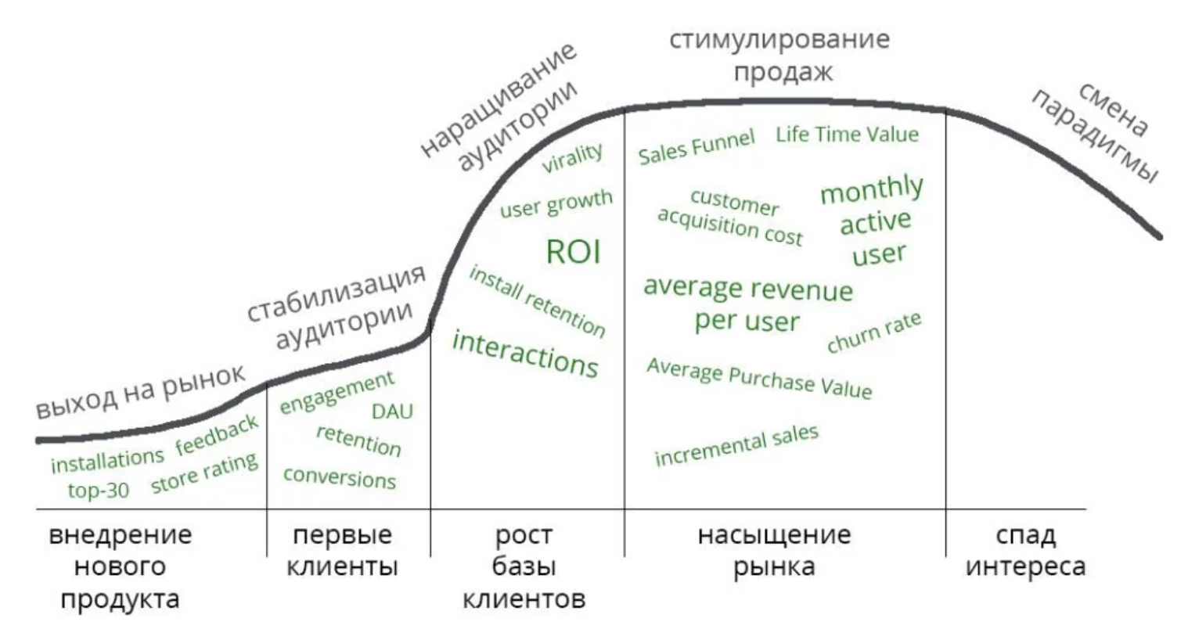
Продуктовые метрики
Продуктовые метрики — это количественно измеримые показатели, которые компания отслеживает и анализирует для оценки успеха своего продукта. Примерами продуктовых показателей являются коэффициент конверсии, коэффициент оттока и ежемесячный доход от повторного использования.
Простыми словами — это то, что можно посчитать, сравнить и проанализировать, чтобы потом сделать аналитику и получить однозначные выводы.

Slide 3
Зачем использовать продуктовые метрики?
Продуктовые метрики важны, потому что они ведут к принятию лучших решений по продукту.
«Невозможно управлять тем, что не измерено»
«интуиция менеджера по продукту важна, но интуиция должна применяться в сочетании с продуктовыми метриками» — Пол Йокота
Более разумное и осмысленное принятию решений на протяжении всего процесса разработки продукта.
С помощью метрик продукта легче получить одобрение руководства.
Вы сможете лучше «продать» свои идеи начальству, если они подкреплены цифрами и расчётами
После реализации ваших планов руководство сможет оценить ваши усилия, убедиться, что ресурсы потрачены не зря

Slide 4
​Unit-экономика
Юнит-экономика — это инструмент оценки затрат и доходов бизнеса в пересчете на один юнит. С помощью нее можно понять, как разные факторы влияют на итоговый результат.
В e-commerce за юнит берется сущность «посетитель», а после совершения покупки он становится «покупателем».
Но расчет усложняется тем, что многие расходы зависят не от количества покупателей, а от количества товаров. Поэтому в некоторых формулах идет переход с юнита «посетитель» на юнит «товар».

Slide 5
Виды продуктовых метрик
Различают несколько видов продуктовых метрик:
Метрики привлечения (Metrics for Acquisition)
Метрики вовлеченности (Metrics for Engagement)
Метрики производительности (Performance Metrics)

Slide 6
Метрики привлечения / Metrics for Acquisition
Кампании по привлечению новых клиентов направлены на привлечение новых пользователей для обеспечения роста компании.
Так как же построить надежную кампанию UA (User Acquisition), не выходя за рамки бюджета? Это непростая задача.
Метрики привлечения показывают, откуда пришли пользователи и сколько вам это стоило. Зная базовые метрики привлечения, можно разумно построить бюджет кампании по привлечению клиентов.

Slide 7
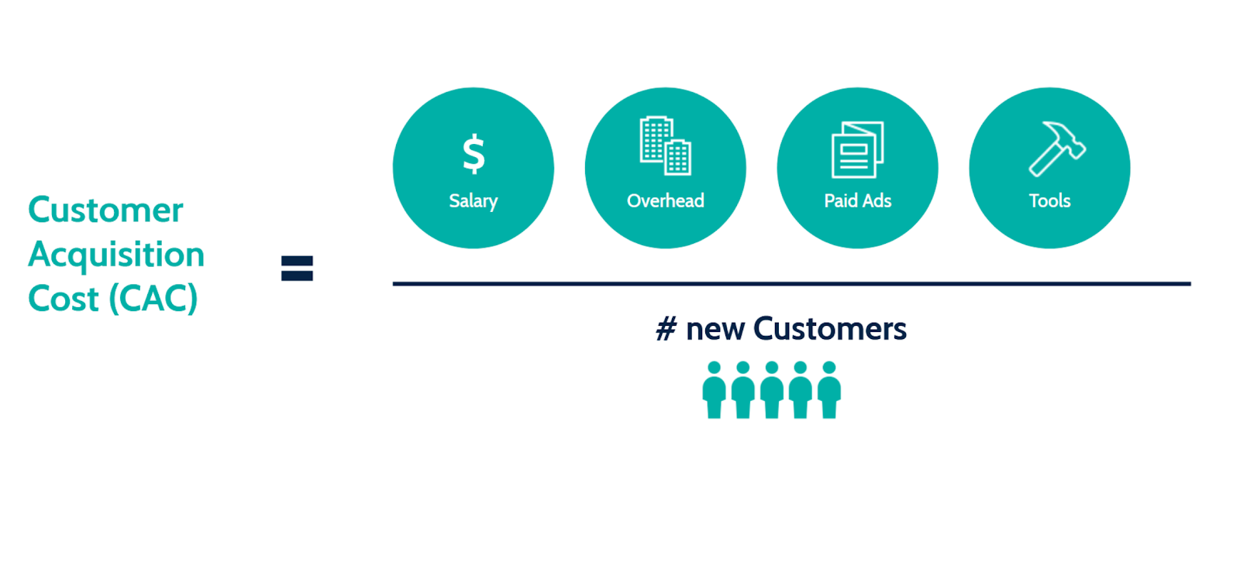
Customer Acquisition Cost: CAC Стоимость привлечения пользователя
Customer Acquisition Cost (CAC) — это цена приобретения нового клиента с помощью платной рекламы. Эта метрика относится к платного привлечения в отличие от органического роста.
Но нужно понимать, что конкретные пользователи пришли с использованием именно этого канала привлечения.
Ещё эту метрику иногда называют Cost Per Install (CPI) — стоимость одной установки.

Slide 8
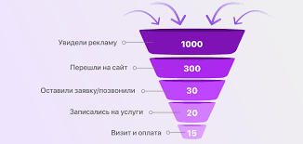
Paying users (PU) Количество платящих пользователей
Количество пользователей, которые принесли доход.
PU = Traffic * C1
Traffic — количество пользователей, которые пришли на сервис: ввели ссылку в адресную строку браузера, из поисковика, из рекламы.
С1 — conversion rate (конверсия) первой покупки. Например, если из 100 пришедших новых пользователей пятеро совершили покупку, то С1 = 5%.

Slide 9

Average Revenue Per User (ARPU) Средний доход на пользователя
Средний доход на пользователя (ARPU) — это доход, получаемый (в среднем) на каждого пользователя вашего приложения за определённый период.
Average Revenue Per Paying User (ARPPU) — доход, получаемый в среднем за каждого платящего пользователя за период.
ARPU / ARPPU, конечно, хочется растить со временем )
UA * (ARPU – CPA) = GP UA * (ARPPU * C1 – CPA) = GP («формула Красинского»)

Slide 10
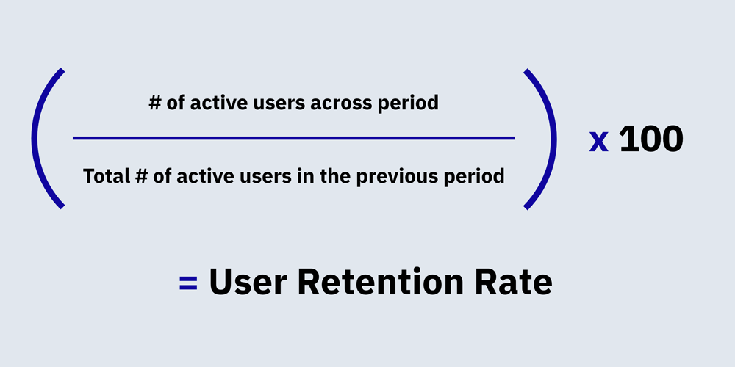
Retention Rate (RR) Коэффициент удержания клиентов
Коэффициент удержания — это процент клиентов, которых бизнес удерживает в течение определенного периода времени. Коэффициент удержания - одна из наиболее важных метрик при работе в SaaS, где бизнес зависит от коэффициента удержания. Высокий коэффициент удержания логически показывает, что у компании низкий уровень оттока клиентов.
Пример:
В начале января было 1000 активных пользователей, в начале февраля из них осталось 800 пользователей,
Так что RR = 800 / 1000 = 80%

Slide 11

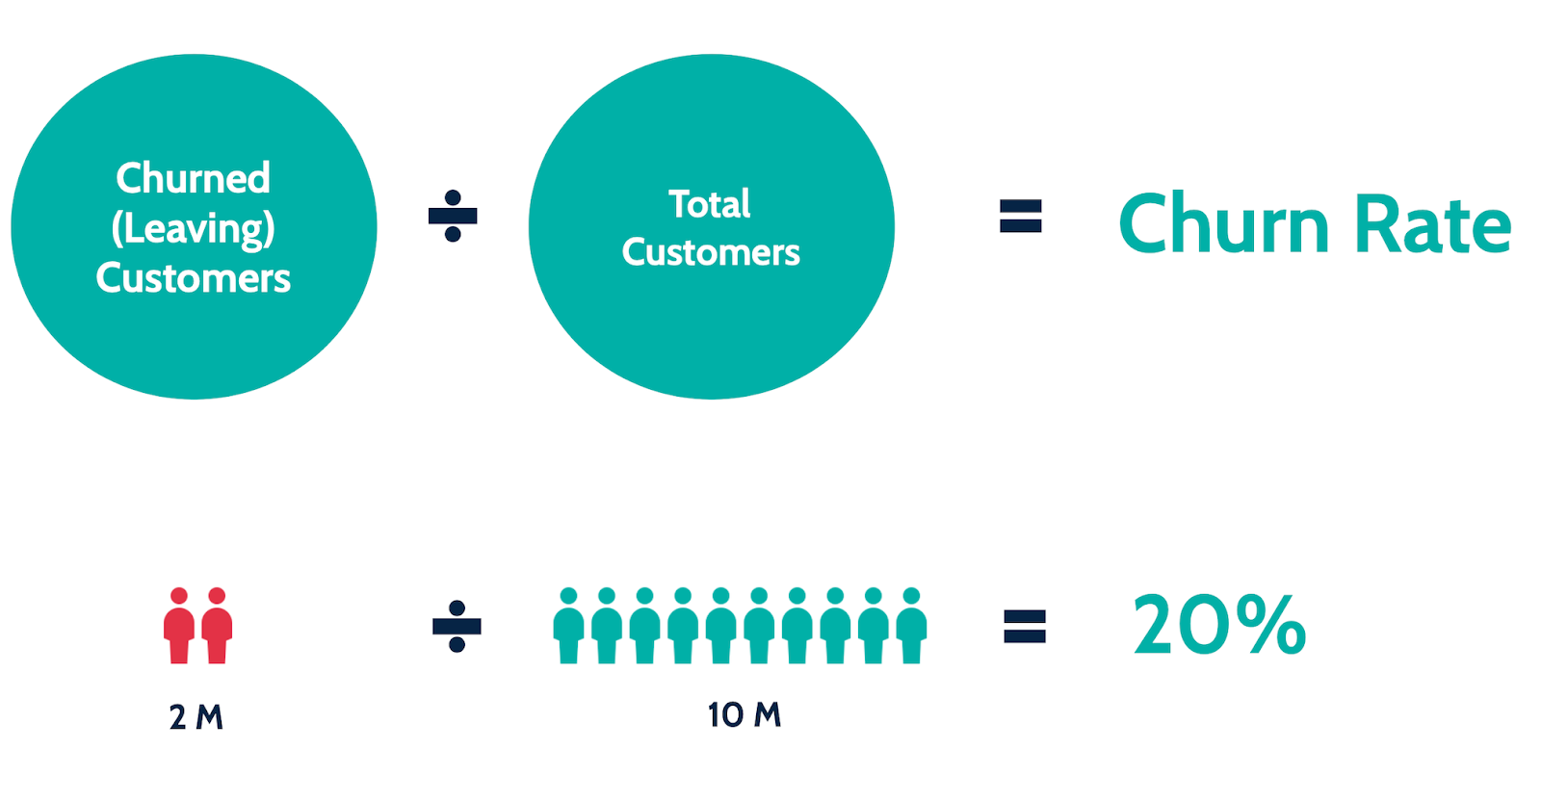
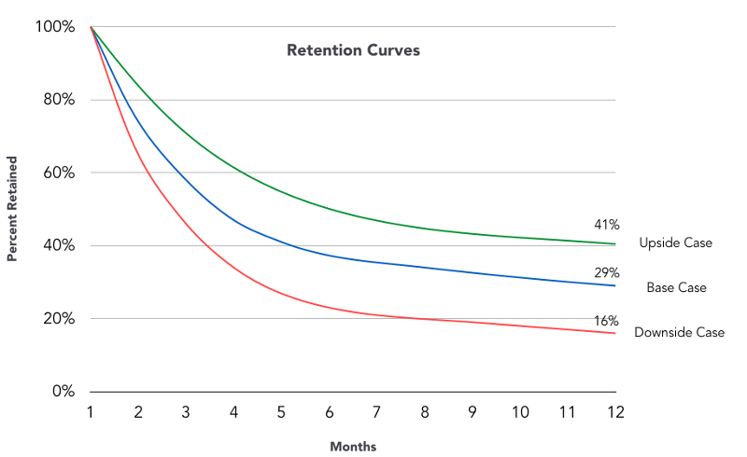
Churn Rate Коэффициент оттока
Churn Rate (Коэффициента оттока) — количества пользователей, которые отказываются от подписки в течение месяца (или платёжного периода).
Если у вас 10 млн. клиентов, и каждый месяц 2 млн. из них отменяют подписку, это означает, что ежемесячный отток составляет 20%.
На самом деле всё сложнее, поскольку от периода к периоду Churn Rate может меняться: Вначале клиенты отваливаются более активно, затем на будущих периодах отваливаются всё меньше и меньше.

Slide 12
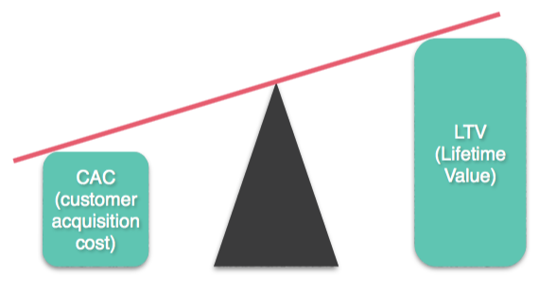
Lifetime Value (LTV) Пожизненная ценность клиента
LTV — это оценка среднего валового дохода, который приносит клиент за все время использования продукта. Одна из самых важных метрик, но самая сложно рассчитываемая.
Если LTV < CAC — у вас не сходится экономика проекта и вам бессмысленно его делать. Чем выше LTV и ниже CAC, тем быстрее вы сможете развивать свой бизнес. Хорошее эмпирическое правило: если LTV/CAC < 3, вы тратите слишком много средств на привлечение.
Average LifeTime (ALT) — средний «срок жизни» клиента в периодах, т.е. сколько месяцев в среднем будут оставаться ваши платящие клиенты
ALT = (1 / ChurnRate)
При ежемесячном оттоке в 20% — 5 месяцев.
Average Gross Margin (AGM) (% валовой маржи) — процент прибыли, который остается после оплаты всех расходов на продукт или услугу.
LTV = AGM * ALT * ARPU
Пример: ARPU = 800 руб., ALT = 5 мес., AGM = 40%, тогда
LTV = 800 * 5 * 40% = 1600 руб.

Slide 13
LTV360
Обычно компании считают LTV360, то есть доход с одного пользователя за год. А все, что получено больше, чем за этот срок, можно потом добавить нарастающим итогом на следующий.
Во-первых, потому, что это удобно для расчета годовых планов.
Во-вторых, это проще считать.
В третьих, мало в каких сервисах люди живут больше года.

Slide 14
Метрики вовлеченности / Metrics for Engagement
Отслеживая показатели вовлеченности клиентов, вы сможете понять, как ваша аудитория реагирует на ваш маркетинговый контент, и что можно улучшить, чтобы повысить вовлеченность.
У маркетологов есть целый арсенал инструментов для привлечения новых клиентов: содержание блога, целевые страницы, платные рекламные кампании и многое другое.
Как узнать, что эти усилия увенчались успехом? Отслеживая показатели вовлеченности клиентов. С помощью этих данных вы сможете понять, как ваша аудитория реагирует на маркетинговый контент, и что можно улучшить, чтобы повысить вовлеченность.

Slide 15
DAU/WAU/MAU — Day/Week/Month Active Users
Day/Week/Month Active Users — дневная/недельная/месячная активная аудитория.
Важно определить, какое действие пользователь должен совершить в вашем бизнесе, чтобы быть определенным как "активный" пользователь? Является ли активным пользователем тот, кто входит в систему? Или это тот, кто совершает более конкретное действие с вашим продуктом, например, читает статью, отправляет запрос или комментарий, скачивает документ и т.д.
Коэффициент “прилипания” — DAU/MAU
Популярная метрика вовлеченности пользователей — это отношение количества ежедневных активных пользователей к количеству ежемесячных активных пользователей: DAU / MAU Считается, что более 20% — это хорошо, а 50%+ — очень круто.
Именно повторные клиенты, преданные вашему продукту или услуге, которые к вам часто заходят, помогут стимулировать рост.

Slide 16
Метрики производительности Performance Metrics
Показатели эффективности используются для измерения поведения, деятельности и результативности бизнеса.
Они представлены в форме данных, которые измеряют необходимые показатели в пределах диапазона, что позволяет сформировать основу для достижения общих целей бизнеса.
Измерение производительности с помощью метрик — это ключ к тому, чтобы увидеть, как работают сотрудники и достигаются ли поставленные цели.

Slide 17
Его называют формулой роста в e-commerce.
Contribution Margin (CM) — маржинальная прибыль. Сколько заработали с одного посетителя магазина.
User Acquisition (UA)— число посетителей.
Conversion (С1) — конверсия посетителя в покупателя (первая покупка!)
Variable cost (VC) — переменные затраты.
Average Revenue Per User (ARPU) — средний доход, с одного посетителя за период.
CM = (UA × C1 × ARPU) − VC
Чтобы найти точки роста, нужно ответить на вопросы: Что нужно сделать, чтобы…
Увеличить поток посетителей на сайт (UA)?
Увеличить конверсию в первую покупку (C1)?
Как дешевле доставить ему покупки (VC)?
Cтал постоянным покупателем (ARPU)?

